Slide 1

Tiết 16: Bài 1:
NHÂN VẬT 3D TỪ DÂY THÉP
( Tiết 2)

Slide 2

IV. Trưng bày sản phẩm và chia sẻ
Tiết 16: Bài 1:
NHÂN VẬT 3D TỪ DÂY THÉP (Tiết 2)
Nêu cảm nhận của em về bài làm của các bạn
- Nhân vật mà em yêu thích nhất
- Cảm nhận về hình, khối, tỉ lệ các bộ phận trên cơ thể của nhân vật
- Cách điều chỉnh để hình khối nhân vật hoàn thiện hơn

Slide 3

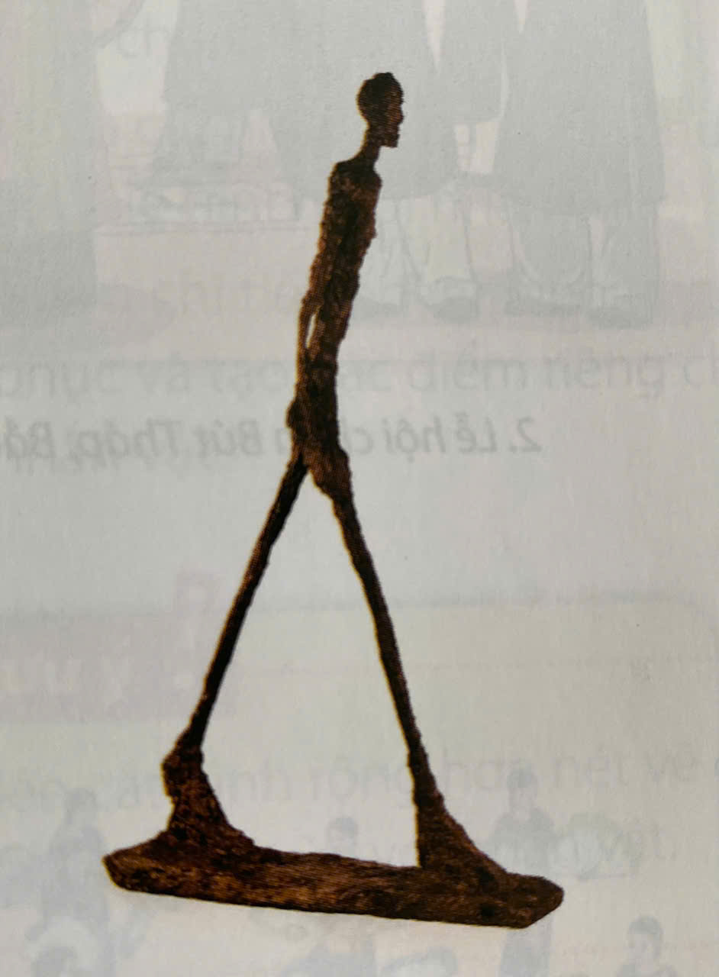
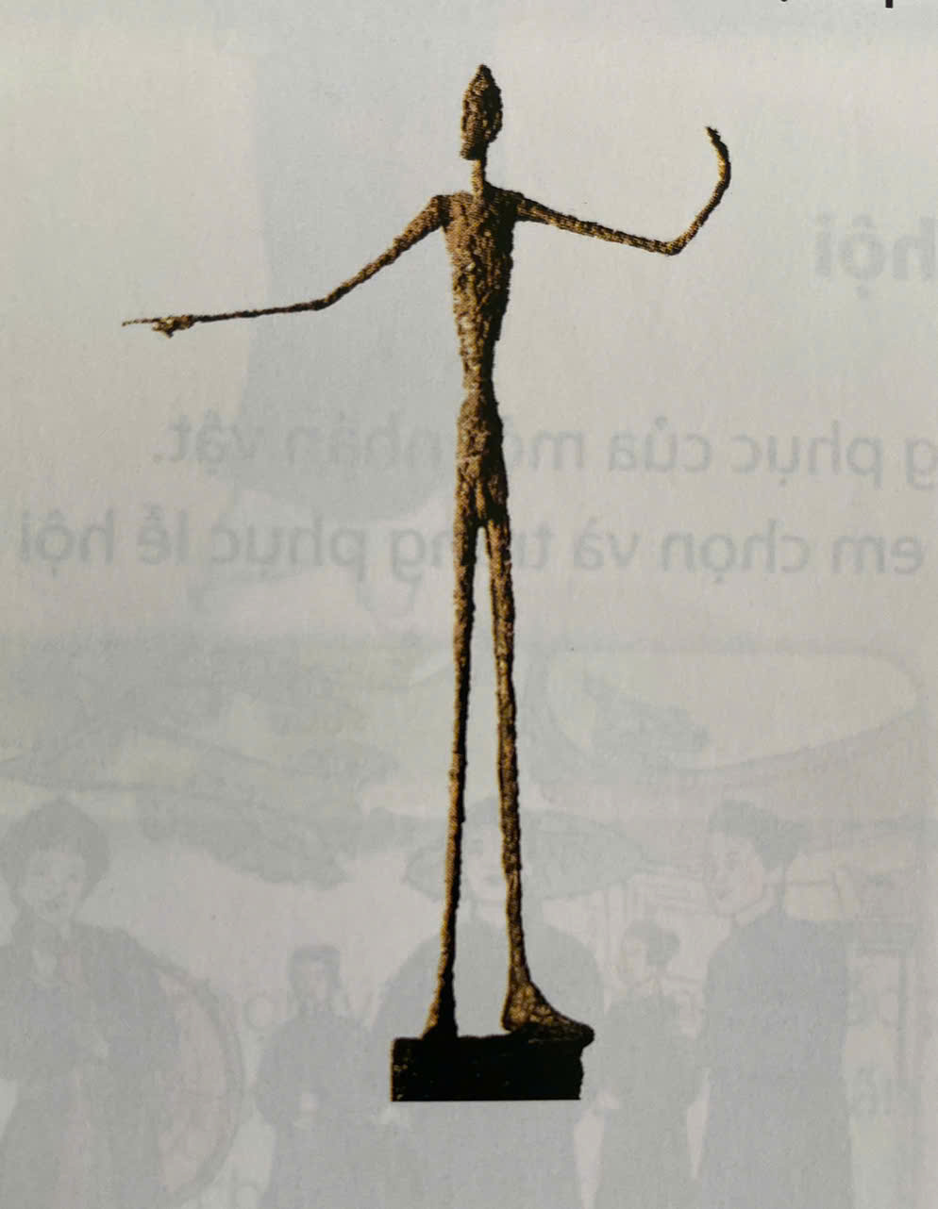
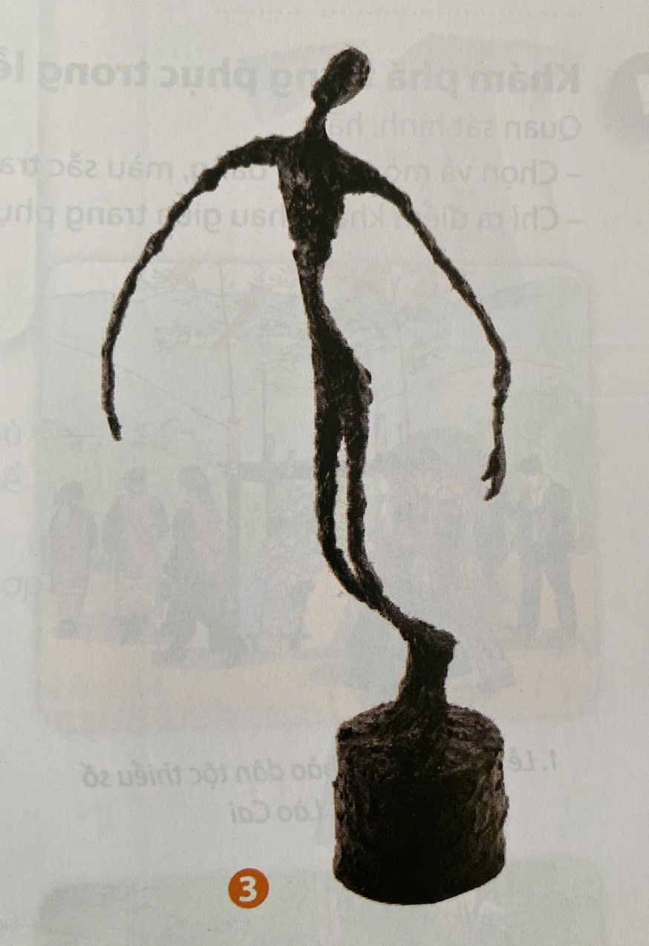
V. Tìm hiểu các tác phẩm điêu khắc
Tiết 15: Bài 1:
NHÂN VẬT 3D TỪ DÂY THÉP (Tiết 2)
1. Người đàn ông chỉ tay, 1947, đồng, 179cm x 103cm x 42cm
2. Người đàn ông đi bộ, 1961, đồng, 60cm x 14cm x 22cm
3. Tự nắm lấy cuộc sống, 1950, đồng, 83cm x 26cm x 95,5cm

Slide 4

V. Tìm hiểu các tác phẩm điêu khắc
Tác giả: Alberto Giacometti
Alberto Giacometti (1901 – 1966), nhà điêu khắc, họa sĩ người Thụy Sĩ, nổi tiếng với các tác phẩm điêu khắc có hình thể người và khuôn mặt bị vuốt kéo dài, bề mặt tác phẩm thường gồ ghề, xù xì tạo nét biểu cảm hết sức độc đáo

